Slide 1
ПОРТФОЛИО
Ученика3 класса
МАОУ Чернокоровской СОШ
Бубенщикова Ивана
Всегда — учиться, все — знать! Чем больше узнаешь, тем сильнее станешь. Максим Горький

Slide 2
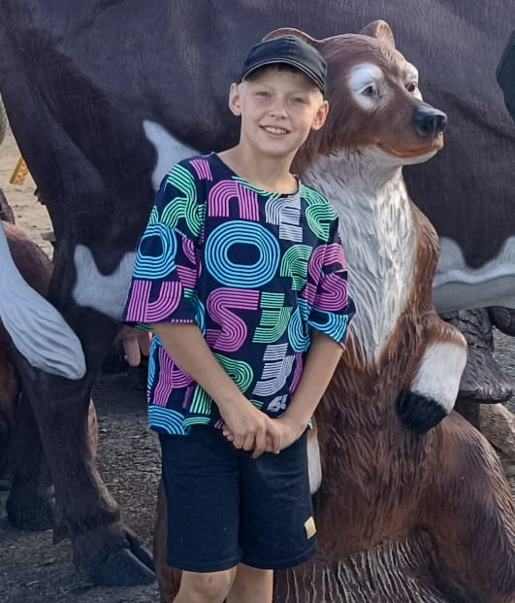
«СОДЕРЖАНИЕ»
Моё имя.
Мой путь к успеху.
Мои друзья и одноклассники
Мои победы в олимпиадах и конкурсах
Пожелание ученикам.

Slide 3
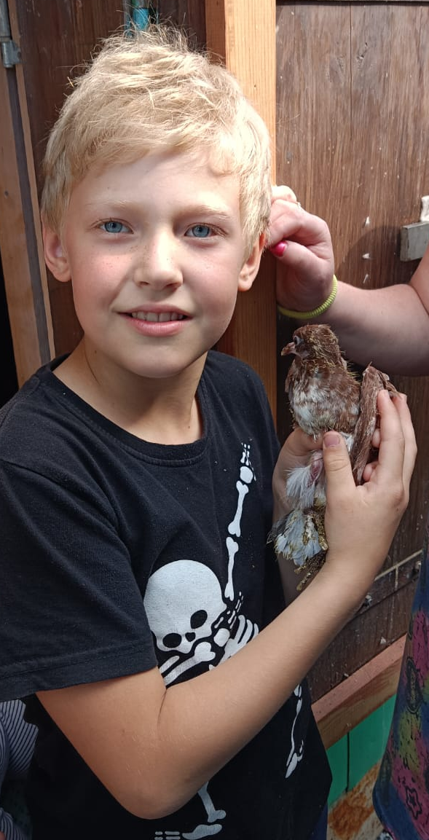
«МОЁ ИМЯ»
Меня зовут Бубенщиков Иван
Значение и происхождение имени
Иван: Имя Иван произошло от древнееврейского Йохана. Смысл имени в переводе - «Яхве (Бог) милостив». Еще одно значение имени Иван - «Божье вознаграждение». Иванна - женская форма имени Иван. Название города Иваново связано с именем Иван. Ваня - одно из самых популярных современных имен, его адаптировали под звучание своего языка многие народы мира.

Slide 4
«МОЙ ПУТЬ К УСПЕХУ»
МОЯ ЦЕЛЬ:
-успешно закончить школу
-получить высшее образование
-полностью реализовать свои возможности
МОИ ЗАДАЧИ:
-ответственно выполнять все домашние задания
-активно работать на уроках
-заниматься самообразованием
-участвовать в спортивных соревнованиях,
олимпиадах и конкурсах
МОИ ЦЕЛИ и
ЗАДАЧИ

Slide 5
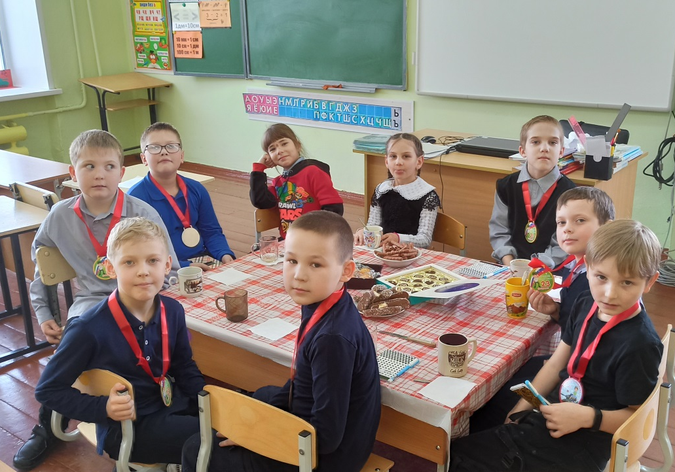
МОИ ДРУЗЬЯ И ОДНОКЛАССНИКИ
В первый день осенний, Радостный, веселый, С бодрым настроеньем Прибежишь ты в школу.
Встретишь после лета Там друзей вихрастых, И у всех в букетах Праздничные астры. Будете до мая Вы теперь трудиться. Мы тебе желаем Хорошо учиться!
Маме очень дорог Каждый твой шажочек, Приноси пятерок Больше ей, дружочек!

Slide 6
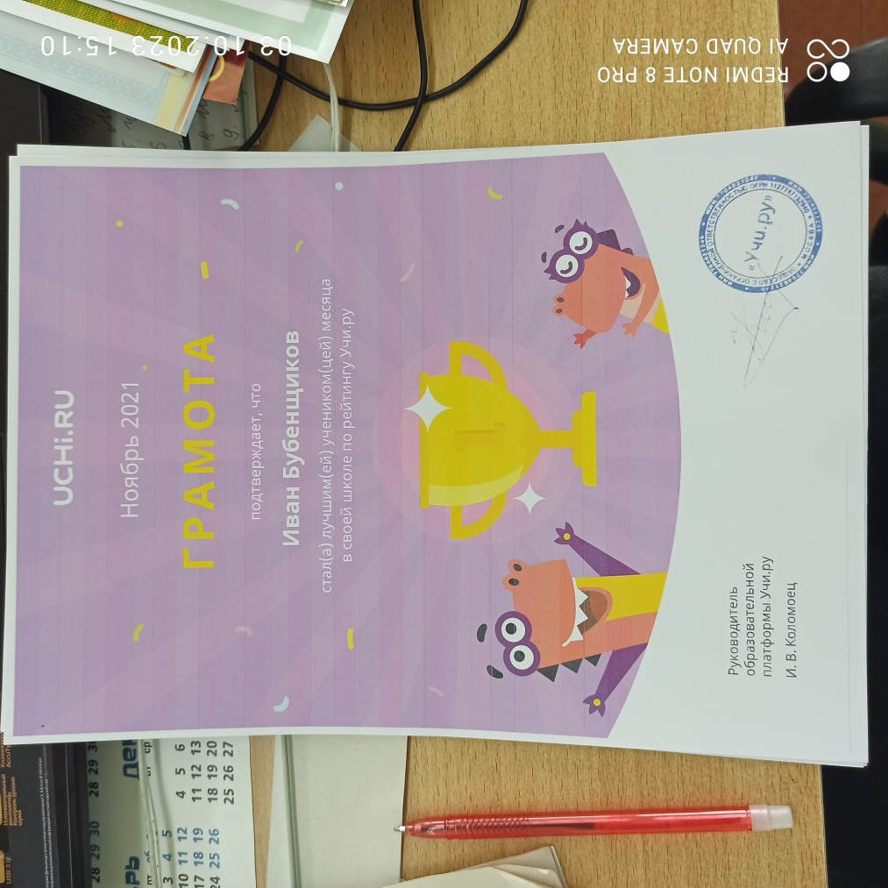
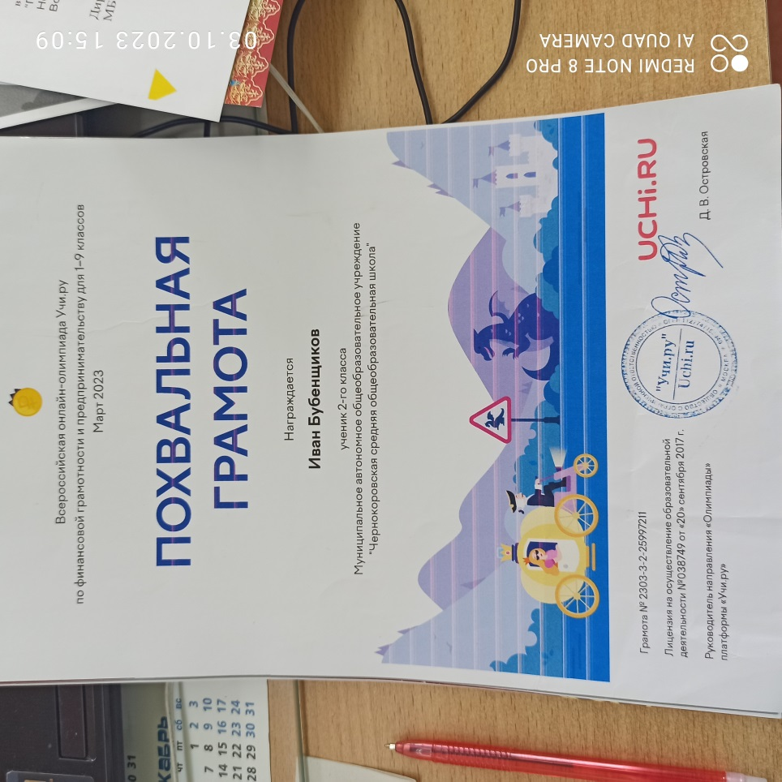
ПОБЕДЫ В ОЛИМПИАДАХ И конкурсах

Slide 7
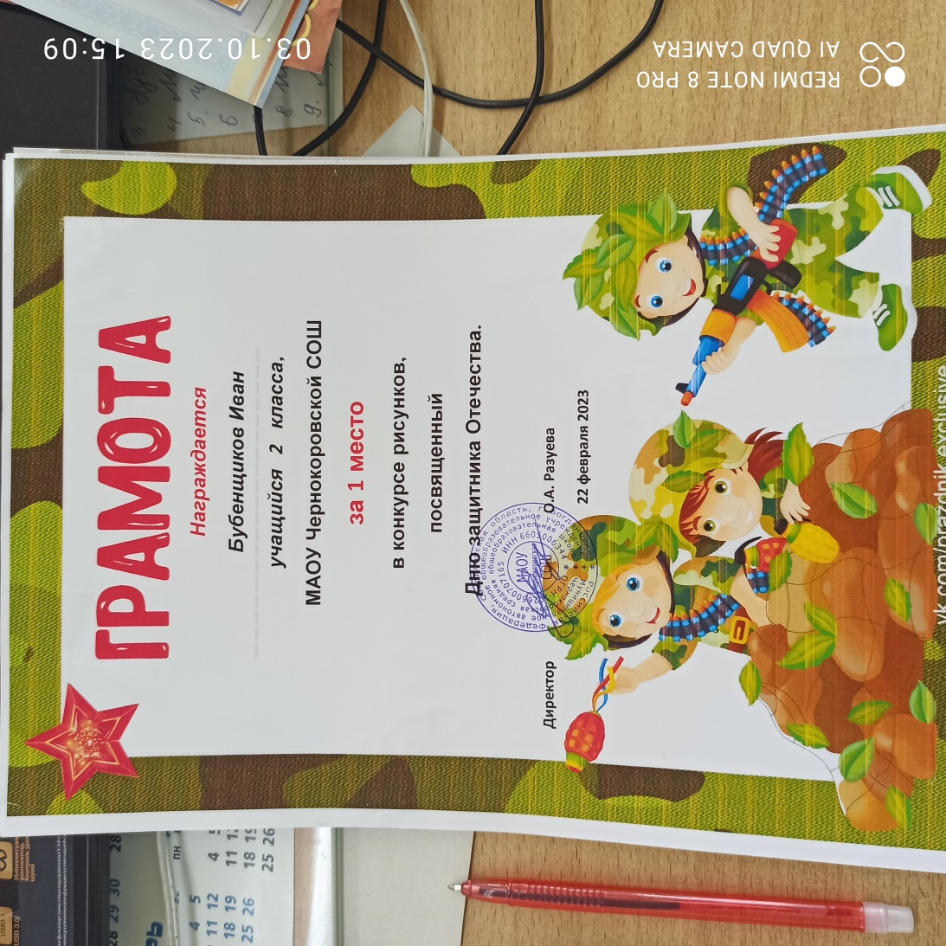
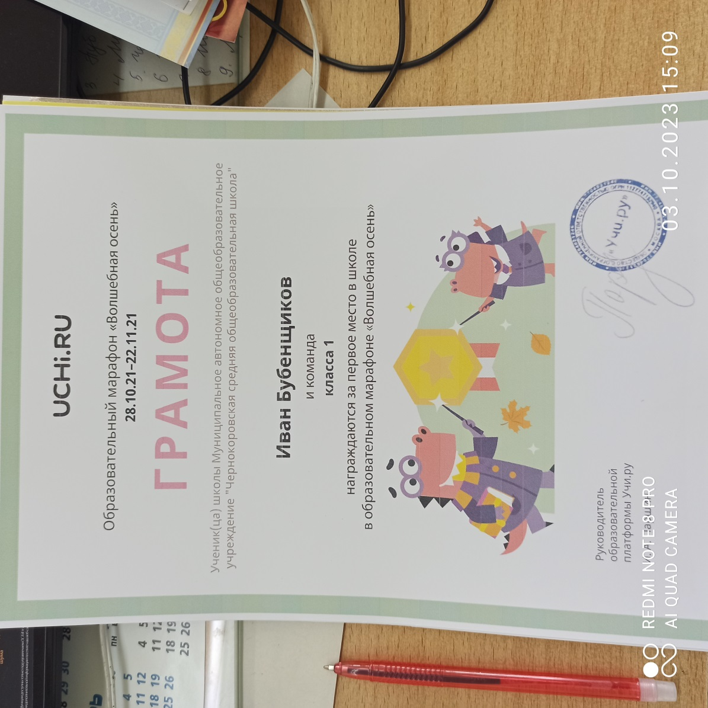
ПОБЕДЫ В ОЛИМПИАДАХ И конкурсах

Slide 8
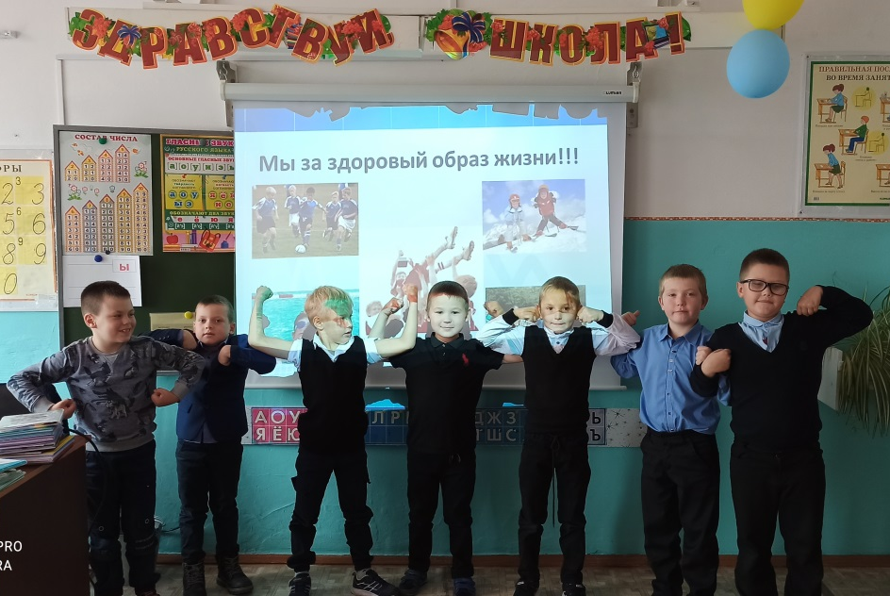
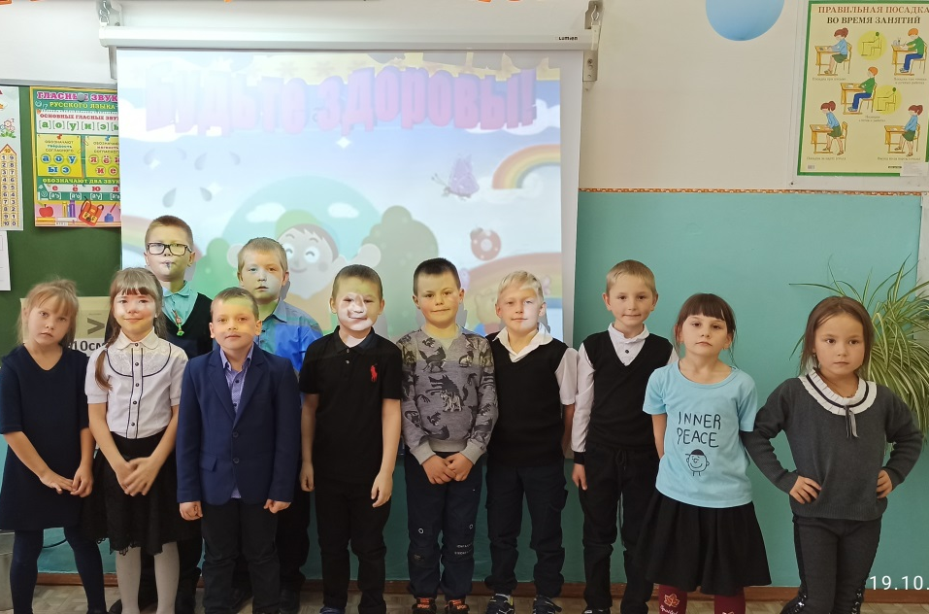
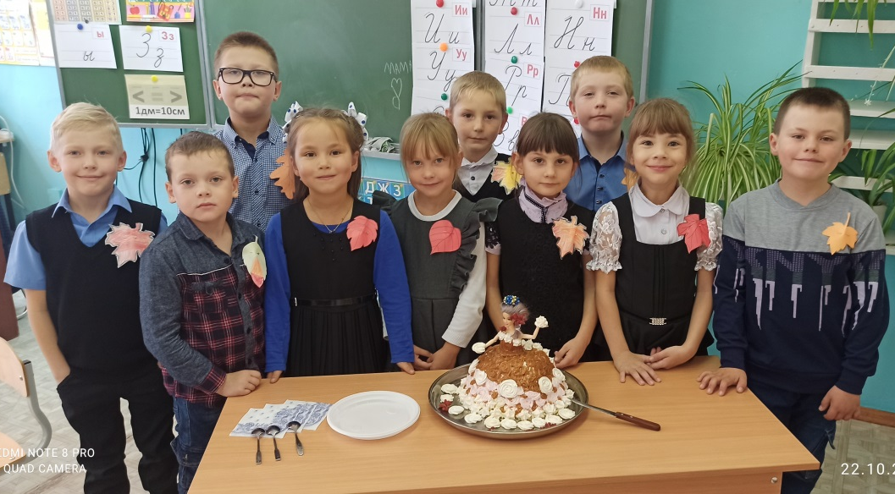
«УЧАСТИЕ В ШКОЛЬНЫХ ПРАЗДНИКАХ»

Slide 9
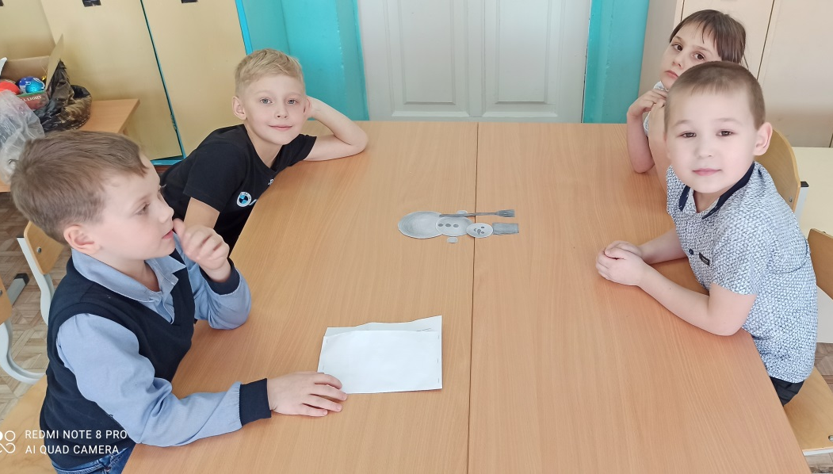
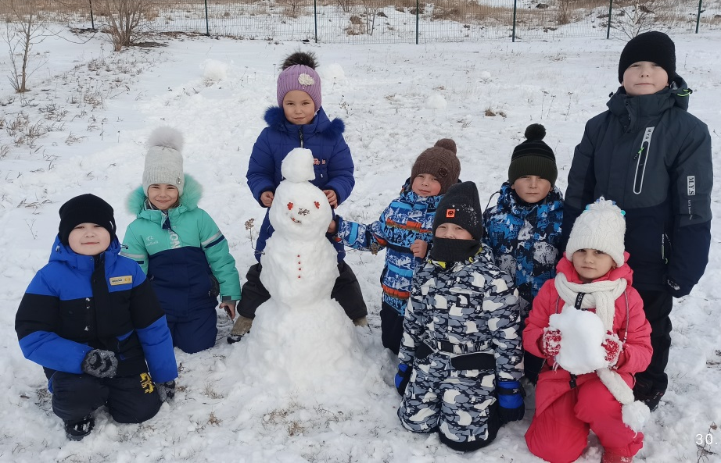
«УЧАСТИЕ В ШКОЛЬНЫХ ПРАЗДНИКАХ»

Slide 10
«ПОЖЕЛАНИЯ»
Желаю дружно к знаниям идти,
Стремиться только к лучшему, расти!
Разносторонне развиваться, увлекаться,
Поменьше ошибаться, наслаждаться
Тем, что вы сейчас – ученики,
Ведь годы школьные прекрасны и чисты!

